Slide 1
VISÃO ZERO 2030
Portugal: Estratégia de Segurança Rodoviária
Alain Areal
Prevenção Rodoviária Portuguesa
Foz do Iguaçu, 6/7 de Maio de 2024

Slide 2
TÍTULO

Slide 3
Sinistralidade Rodoviária: Portugal vs. UE

Slide 4
Sinistralidade Rodoviária: Portugal vs. UE

Slide 5
Custo económico e social total por componente do custo, 2019
6000 milhões - 3% PIB 2019
Fonte: Impacto económico e social da sinistralidade rodoviária em Portugal - CEGE/ISEG, 2021

Slide 6
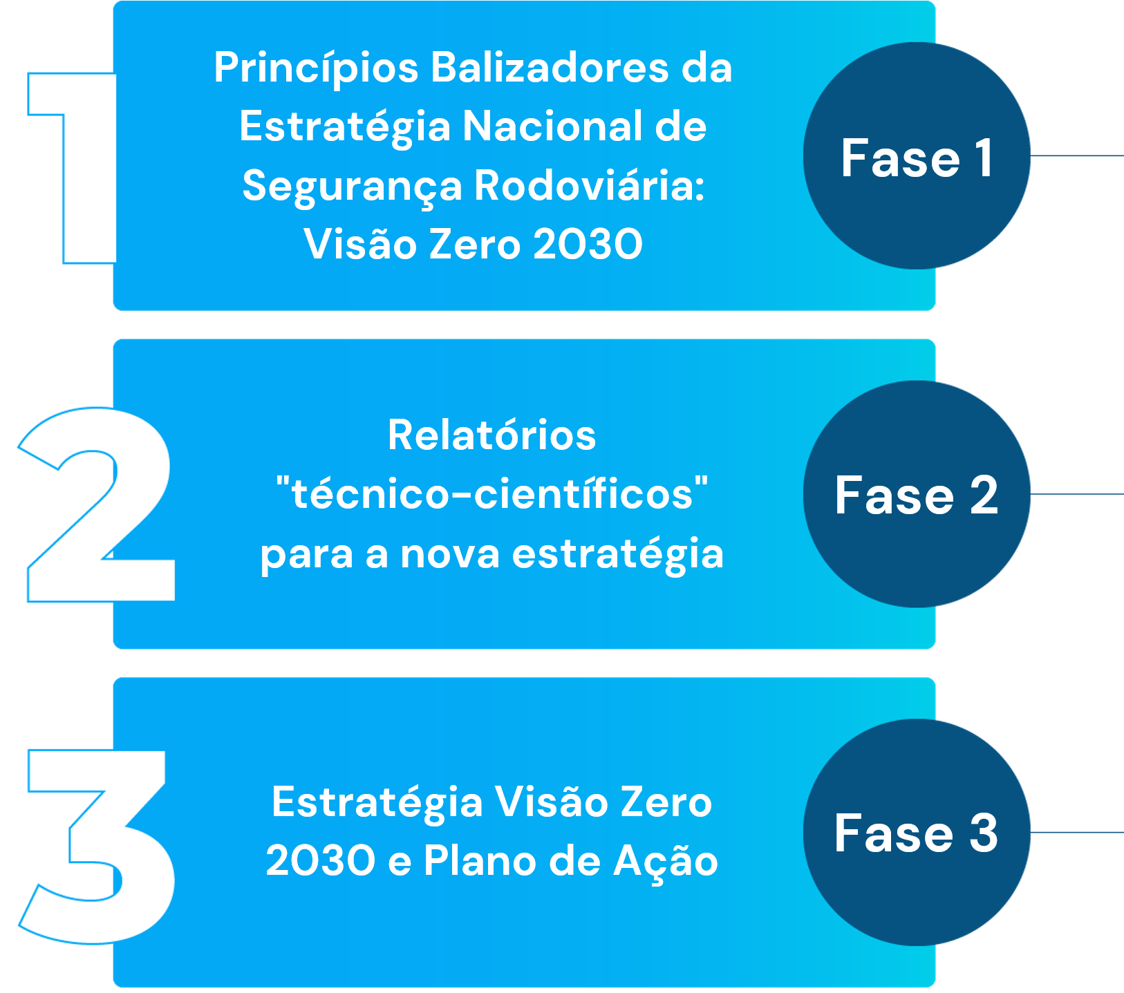
Fases da Estratégia Nacional de Segurança Rodoviária Visão Zero 2030®

Slide 7
Fase 1: Princípios Balizadores da Estratégia Nacional de Segurança Rodoviária Visão Zero 2030®

Slide 8
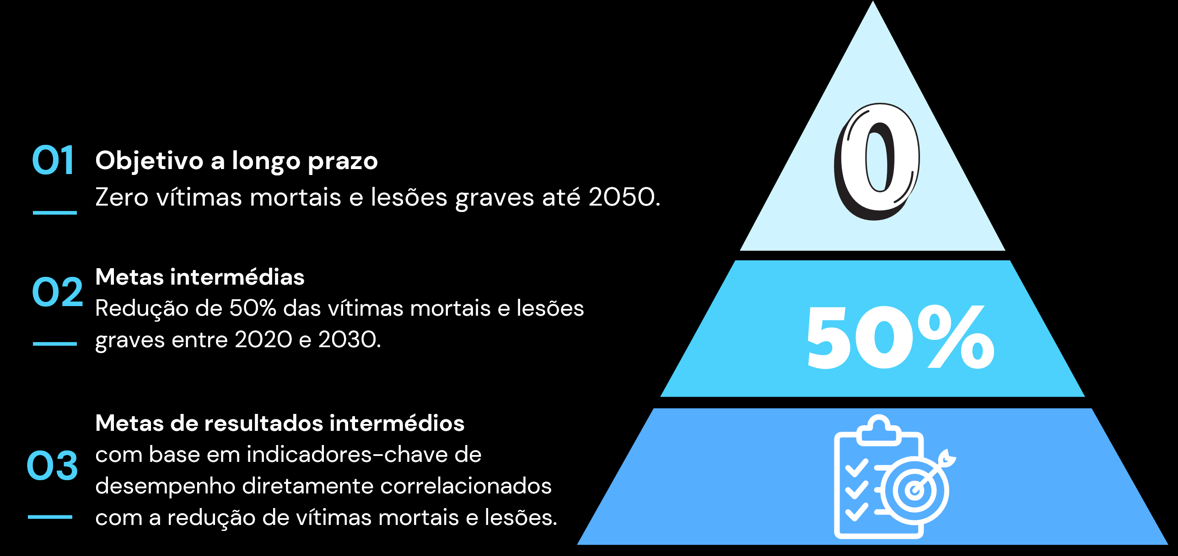
Objetivos UE
Fonte: Comissão Europeia

Slide 9
Portugal 2030
Reduzir o número de mortes e feridos graves em 50%.
OBJETIVO
Vítimas | Ano 2019 | Redução | 2030
Vítimas Mortais | 626 | -50% | 313
Feridos Graves (MAIS3+) | 2089 | -50% | 1044
Prevê evitar: 2250 Vítimas Mortais 7550 Feridos Graves
Representam: 20000 milhões de Custos Socioeconómicos

Slide 10
Fase 2: Relatórios "técnico-científicos“ para a nova estratégia
“Fundamentos Técnico-Científicos para a Estratégia de Segurança Rodoviária 2020-2030 -Situação Atual e Desafios Emergentes”
“Bases para a Nova Estratégia: Visão Zero 2030 –Estrutura e Potenciais Intervenções”
“Fundamentos Técnico-Científicos para a Estratégia de Segurança Rodoviária 2020-2030 –Metodologia para a Preparação dos Planos
de Ação Bienais”

Slide 11
Fase 3: Estratégia Visão Zero 2030 e Plano de Ação
Estratégia Nacional de Segurança Rodoviária –Visão Zero 2030
Primeiro Plano de Ação da Estratégia Nacional de Segurança Rodoviária –Visão Zero 2030®

Slide 12
Sistema Seguro
1. Utilizadores Seguros
2. Estradas e áreas adjacentes seguras
3. Veículos Seguros
4. Velocidades Seguras
5. Melhor Resposta Pós-acidente e Apoio às Vítimas
MORTOS
FERIDOS GRAVES
Abordagem Holística;
Redundância do sistema;
Segurança rodoviária é proativa, focada na prevenção e minimização de danos.

Slide 13
ENSR Visão Zero 2030 - 6 áreas chave intervenção
Fonte: ANSR

Slide 14
ENSR Visão Zero 2030 - 6 áreas chave intervenção
Fonte: ANSR

Slide 15
ENSR Visão Zero 2030
Fonte: ANSR

Slide 16
ENSR - VISÃO ZERO 2030
PROPOSTAS DE PROGRAMAS - MUNICIPIOS
ORÇAMENTO ANUAL: 60M EUROS
TAXA DE FINANCIAMENTO: ANSR até 60%
FONTES DE FINANCIAMENTO: ANSR
(receitas das contraordenações rodoviárias) e Municípios
ENQUADRAMENTO:
45% VM na rede rodoviária dos Municípios
ENTIDADES ENVOLVIDAS:
ANSR, Municípios e Forças de Segurança.
N.º Municípios: 30/ano, Piloto com 2 Municípios
PRAZO: 48 meses
Fonte: ANSR

Slide 17
ENSR - VISÃO ZERO 2030
PROPOSTAS DE PROGRAMAS - ESCOLA
ORÇAMENTO ANUAL: 10M EUROS
TAXA DE FINANCIAMENTO: ANSR até 10%
FONTES DE FINANCIAMENTO: ANSR
(receitas das contraordenações rodoviárias), DGE e Municípios
ENQUADRAMENTO:
Família e Escola com papel importante na interiorização das regras e dos comportamentos rodoviários. Crianças e jovens pertencem ao grupo dos utilizadores mais vulneráveis.
N.º Escolas: 50/ano, Piloto com 2 escolas
PRAZO: até 2030
ENTIDADES ENVOLVIDAS:
ANSR, Direção Geral de Educação, Escolas, IP, Municipíos e Forças de Segurança.
Fonte: ANSR

Slide 18
ENSR - VISÃO ZERO 2030
PROPOSTAS DE PROGRAMAS
ENQUADRAMENTO:
ORÇAMENTO ANUAL: 20M EUROS
TAXA DE FINANCIAMENTO: 100% Entidades Gestoras de Via
FONTES DE FINANCIAMENTO: Entidades Gestoras de Via
Na fase atual, as intervenções reativas ainda constituem uma forma eficaz de definir prioridades para remodelar a segurança da infraestrutura. É o caso, por exemplo, dos programas de correção das ZAA baseadas no conceito do número esperado de acidentes.
EXTENSÃO A INTERVENCIONAR: 40 ZAA/ano
PRAZO: até 2030
ENTIDADES ENVOLVIDAS:
Entidades Gestoras de Via,
ANSR e Forças de Segurança
Fonte: ANSR

Slide 19
ENSR Visão Zero 2030: Metodologia dos Planos de Ação
Plano de Ação:
2 a 3 anos;
Programas e medidas a implementar;
Entidades responsáveis;
Cronograma;
Estimativa de custo;
Fontes de financiamento;
Indicadores de Execução;
Indicadores Chave de Desempenho.

Slide 20
ENSR Visão Zero 2030: Modelo de Governação
Compromisso Visão Zero 2030:
Entre a ANSR e entidades públicas (central e local), entidades privadas, ONG ou subscrito por qualquer cidadão ;
Homologado pelos membros do Governo responsáveis pela área da segurança rodoviária e pelas entidades envolvidas;
Estes compromissos serão assinados em sessões públicas;
Sessão Pública global para apresentação Plano Ação já com todos os compromissos assinados.

Slide 21
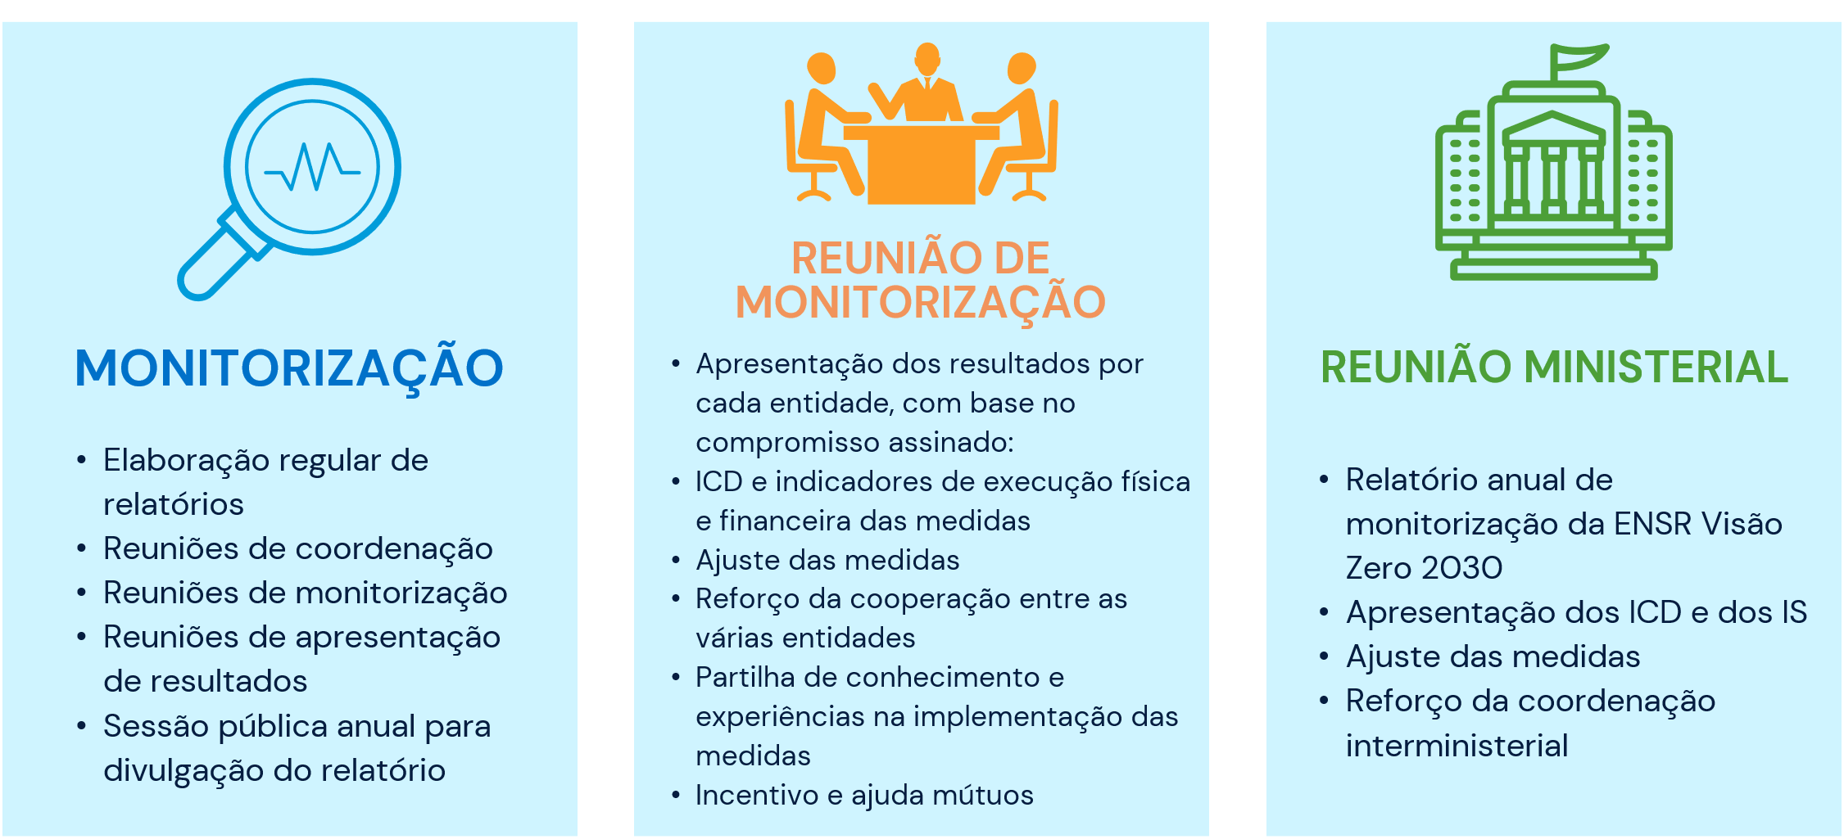
ENSR Visão Zero 2030: Monitorização
Relatório Anual de Monitorização da ENSR Visão Zero 2030
Fonte: ANSR

Slide 22
https://visaozero2030.pt/

Slide 23
Links Úteis
https://trendlineproject.eu//
https://visaozero2030.pt/

Slide 24
Alain Areal
Diretor-Geral - PRP
alain.areal@prp.pt

